Slide 1
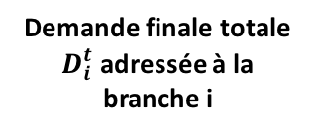
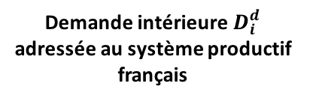
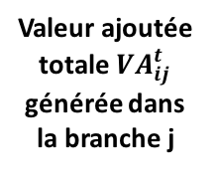
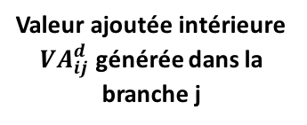
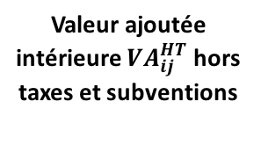


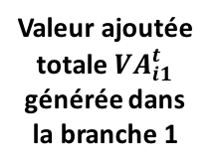
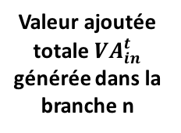
Schéma de décomposition
du contenu en emploi :
Demande finale totale $D_{i}^{t}$ adressée à la branche i
Importations de biens finaux
Demande intérieure $D_{i}^{d}$ adressée au système productif français
Valeur ajoutée totale $VA_{i1}^{t}$ générée dans la branche 1
…
…
Valeur ajoutée totale $VA_{in}^{t}$ générée dans la branche n
Valeur ajoutée totale $VA_{ij}^{t}$ générée dans la branche j
Importations de biens intermédiaires
Valeur ajoutée intérieure $VA_{ij}^{d}$ générée dans la branche j
Taxes et subventions
Valeur ajoutée intérieure $VA_{ij}^{HT}$ hors taxes et subventions
Revenus du capital, rentes
Rémunération des employés $COMP_{ij}$
Nombre d’ETP
$$ETP_{ij}$$
Notes:
Exporte en png et crop avec paintbrush

Slide 2
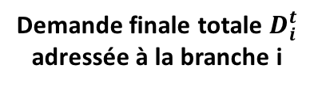
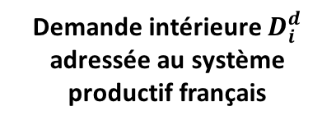
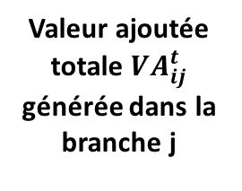
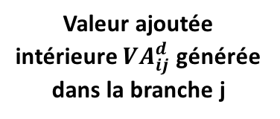
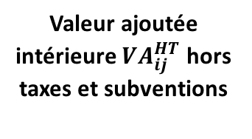
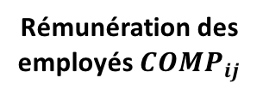

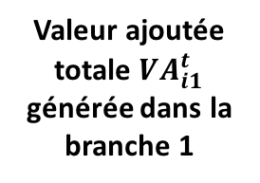
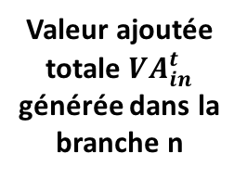
Demande finale totale $D_{i}^{t}$ adressée à la branche i
Importations de biens finaux
Demande intérieure $D_{i}^{d}$ adressée au système productif français
Valeur ajoutée totale $VA_{i1}^{t}$ générée dans la branche 1
…
…
Valeur ajoutée totale $VA_{in}^{t}$ générée dans la branche n
Valeur ajoutée totale $VA_{ij}^{t}$ générée dans la branche j
Importations de biens intermédiaires
Valeur ajoutée intérieure $VA_{ij}^{d}$ générée dans la branche j
Taxes et subventions
Valeur ajoutée intérieure $VA_{ij}^{HT}$ hors taxes et subventions
Revenus du capital, rentes
Rémunération des employés $COMP_{ij}$
Nombre d’ETP
$$ETP_{ij}$$
Notes:
Exporte en png et crop avec paintbrush

Slide 3
Schéma de décomposition
du contenu en emploi :
Total final demand addressed to sector i
D_{i}
Imports of final goods
Demand addressed to domestic branch i
D_{i}^{d}
Total value added in sector 1
VA^{t}_{i1}
…
…
Total value added in sector N
VA^{t}_{in}
Total value added in sector j
VA^{t}_{ij}
Imports of intermediate goods
Domestic value added in sector j
VA^{d}_{ij}
Taxes and subsidies
Value added minus taxes and subsidies in sector j
VA^{HT}_{ij}
Capital revenues, rents
Compensations of employees in sector j
COMP_{ij}
Number of FTE in sector j
E_{ij}

